Slide 1
REUNION: ACCUEIL, ORIENTATION, RELATION CLIENT
PM02-SI0008
V2
Sous titre

Slide 2
PLAN
Définition de la relation client et de l’expérience client
Objectifs et enjeux de la réunion
Résultats enquêtes de satisfaction
Les points de vigilance

Slide 3

OBJECTIFS ET ENJEUX DE LA REUNIOn
1/ Vous informer de la nouvelle vision / des nouveaux objectifs de NEST et vous faire y adhérer
2/ Vous sensibiliser à l’importance de la relation client et de la mise en place d’actions de fidélisation
3/ Partager avec vous des mesures rectificatives à mettre en place pour augmenter leur satisfaction et des techniques de fidélisation/ rétention de la patientèle

Slide 4
Qu’est ce que la relation client?
Placé au cœur des préoccupations des entreprises et s'affichant comme un élément incontournable pour le développement de l'activité économique des PME, le client est un personnage avec lequel il faut réussir à établir une relation saine, pérenne et productive.
Qu'est-ce que la relation client ?
Sont englobées sous le concept de relation client toutes les solutions mises en œuvre par une entreprise pour satisfaire son client, souvent à des fins de séduction, mais également à des fins de fidélisation.
Placer le client au cœur de sa stratégie se révèle d'autant plus avantageux qu'il est en règle générale moins coûteux de fidéliser un client que d'en séduire un nouveau.
BEAUCOUP DE CHOSES MISES EN PLACE CHEZ NEST EN CE SENS : Politique qualité, formation Hygiène, Développement du CRM, Enquêtes de satisfaction, …

Slide 5
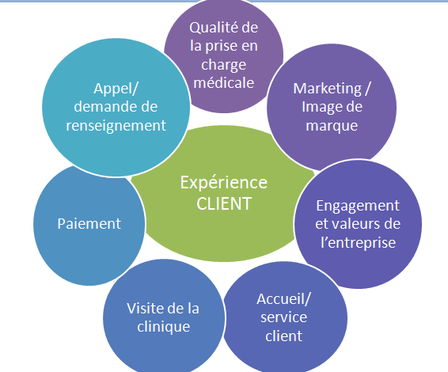
Qu’est ce que l’Expérience client ?
L’expérience client est la trace laissée dans la tête du client par l’ensemble des interactions que ce dernier a pu avoir avec la marque ou l’entreprise lors de son parcours AVANT, PENDANT ou APRES la consultation ou la prise en charge

Slide 6
Comment est mesurée la satisfaction client chez NEST?
La mesure de la satisfaction des patient NEST est un processus récemment mis en place , qui vise à faire ressortir 4 aspects :
Satisfaction par rapport à l’accueil (en termes de disponibilité, amabilité, discrétion)
Satisfaction par rapport à la qualité de prise en charge (délai d’attente à l’arrivée, qualité de la prise en charge par le médecin ou personnel soignant, la prise en charge de la douleur, le respect de l’intimité, la disponibilité et écoute du personnel soignant)
Satisfaction par rapport aux conditions générales du séjour (propreté de la chambre, le confort de la chambre, la qualité du linge fourni, la qualité et la variété des repas, les services proposés, le calme environnant, les conditions de visite des proches)
Probabilité de recommander NEST
Moyens:
Emissions d’appels et administration d’un questionnaire de satisfaction à destination de tous les nouveaux patients
Remise d’un questionnaire de satisfaction à toutes les patientes ayant été hospitalisées chez NEST

Slide 7


Résultats enquête de Satisfaction
Une enquête de satisfaction menée auprès de +de 100 patients sur les 2 derniers mois, font ressortir les éléments suivants:
Des patients globalement satisfaits par le service rendu par NEST et par leur prise en charge (quasiment 100%)
Ces patients recommanderaient NEST
MAIS, sont à déplorer les points suivants :
Un temps d’attente trop long et une mauvaise gestion de la file d’attente
Bruits de couloirs / manque de calme environnant
L’accueil des patients, quelques fois inapproprié

Slide 8

Nouvelle VISION / DYNAMIQUE NEST
Extrait de la Politique qualité:
Apporter à nos patients les meilleurs soins possibles tout en assurant une prise en charge dans des conditions optimales de sécurité et de confort ;
Améliorer l’écoute, la satisfaction des exigences et des attentes de nos patients et de leurs accompagnants ;
Optimiser l’organisation et atteindre les objectifs de performance de l’entreprise ;
La satisfaction client AU CŒUR de notre démarche qualité. Toutes les actions stratégiques mises en place sont orientées dans ce sens .

Slide 9
Quels sont les points de vigilance ?
ELEMENTS liés à la qualité de la prise en charge du patient et du prospect (qu’elle soit virtuelle ou réelle) /Registre de suivi de prospects
ELEMENTS liés à l’environnement (Organisation, calme , etc..)
ELEMENTS liés au personnel (Présentation, relation avec le prospects et le client,

Slide 10
Quels sont les axes d’amélioration de NEST?
1/ Eléments liés à l’organisation et à environnement:
- Réaménagement des espaces d’accueil et d’attente favorisant confidentialité
- Bruits / discussions de couloirs ou dans lieux ou sont présents les patients
2/ Eléments liés à la qualité de prise en charge
L’absence à certains postes, même 1 minute est intolérable.
Gestion de la file d’attente (PLUS DE GESTION PAR ORDRE D’ARRIVEE !! À partir du 1er JUIN 2018 !)
Respect de la vie privée
Téléphone sonne dans le vide
3/ Eléments liés à la personne:
- Tenue / blouse
- Être Souriante et accueillante
- Pas d’écouteurs!
- Etre plus vendeur!/ plus commerciale/ pousser les autres offres

Slide 11

Pourquoi?
- Augmenter la satisfaction du client / l’expérience client. CHAQUE DETAIL COMPTE
- FIDELISER NOTRE PATIENTELE
- Etre en cohérence avec l’image de la clinique et se conformer à ses valeurs et son positionnement

Slide 12
PROCEDURE DE CONTRÔLE MISE EN PLACE dèS AUJOURD’HUI
- Appels Mystère de différentes personnes
- Venue de patientes Mystère à toute heure (à la clinique et au plateau)
- Nomination de Garants :
Titulaires à confirmer!

